Slide 1
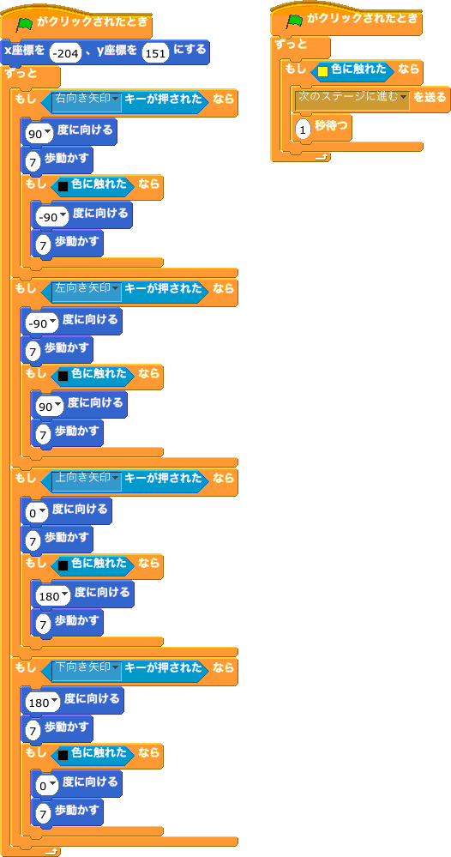

迷路ゲーム
〜主人公のブロック〜
これはゴールに当たったときにやることをきめるブロック
これは矢印キーで主人公を動かすブロック
黒色のかべに当たったときに通りぬけないようにするブロック

Slide 2
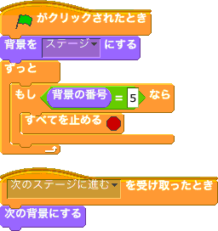
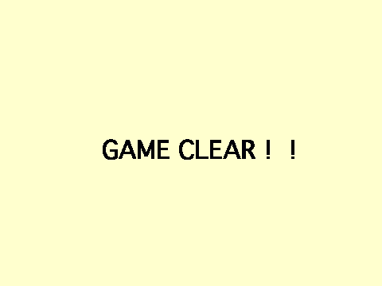
迷路ゲーム
〜ステージのブロック〜
最後の背景の絵になったらゲームを止めるブロック
このブロックではじめの背景の絵をきめる
次の背景の絵に変えるブロック

